Slide 1
predstavitev
Triglavski narodni park

Slide 2
Osnovni podatki
TNP
- Velikost: 83 807 ha
Osrednje območje: 55 332 ha
Robno območje: 28 475 ha
- Najvišja točka: 2864m (Triglav)
- Najnižja točka: 180m
(reka Tolminka)
- Povprečna višina: 1334m
Razvoj narodnega parka:
- Zasnova 1908
- Ustanovitev 1924 (1600 ha)
- Povečanje 1961 (2000 ha)
- Ustanovitev sedanjega
Narodnega parka 1981 (8480 ha)
TNP je dobil ime po Triglavu
(2864 m), simbolu Slovenije,
ki je skoraj v središču
zavarovanega območja.

Slide 3
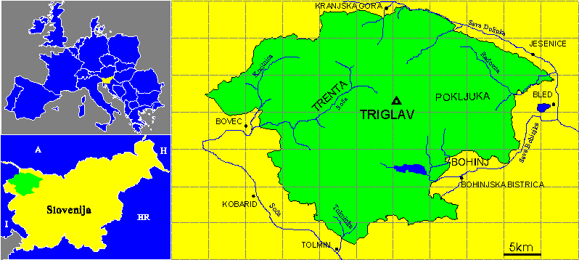
Lega TNP
TNP leži v SZ delu Slovenije.

Slide 4
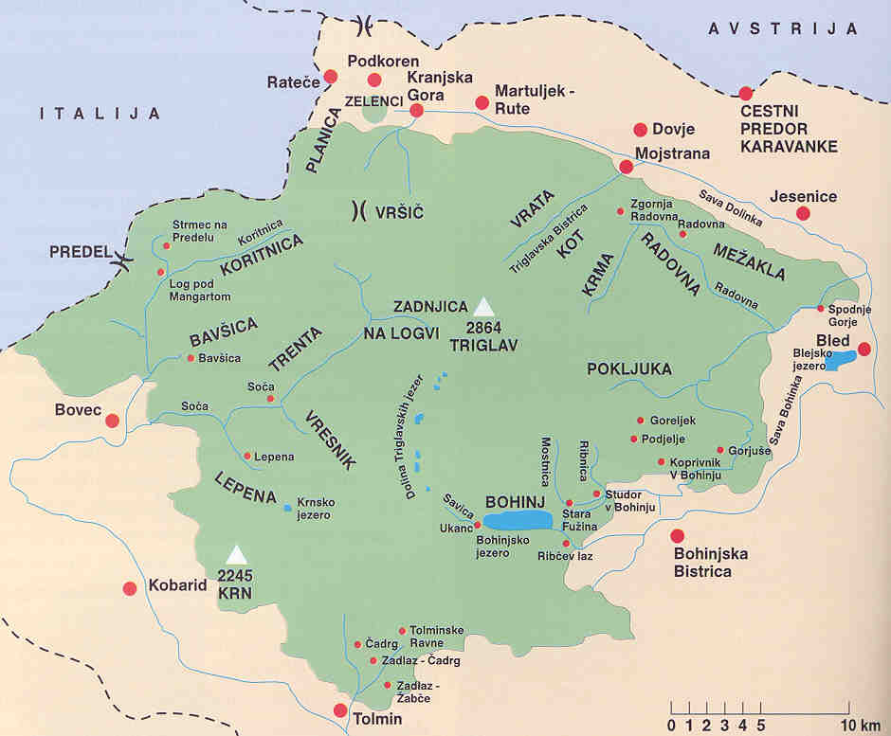
Zemljevid TNP

Slide 5
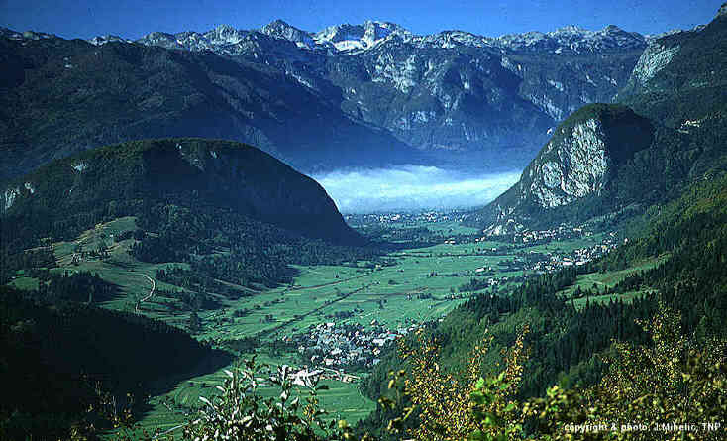
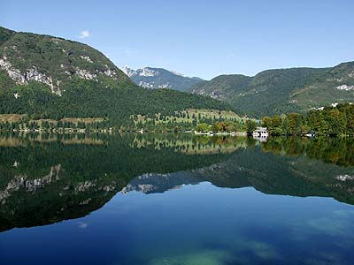
Bohinjsko jezero
Le kdo ne pozna Bohinjskega jezera, stisnjenega v ledeniški dolini med Voglom in Pršivcem?!?
Bohinjsko jezero je največje stalno in naravno jezero v Sloveniji. Jezerska gladina je na nadmorski višini 525 m. Jezero je dolgo 4350 m (najdaljša diagonala), največja širina (S-J) je 1250 m in najgloblji del jezera je 45 m - površina jezera je 318 ha.

Slide 6
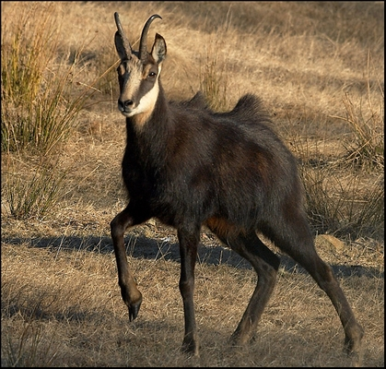
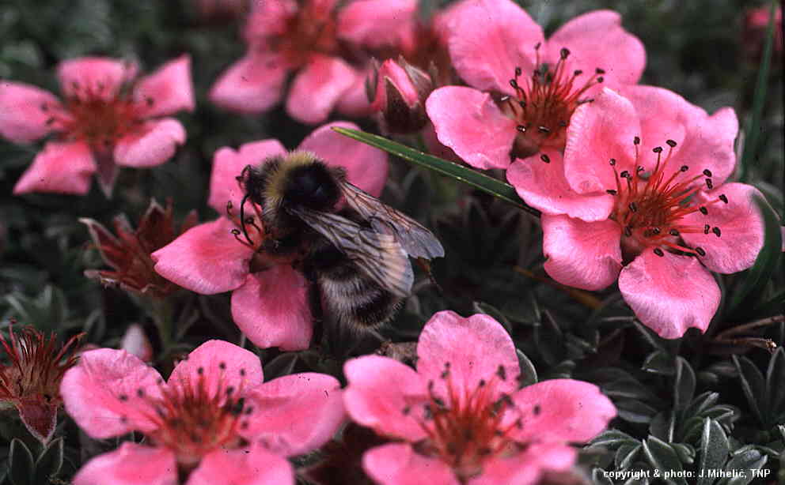
Živalstvo in rastlinstvo
Podobne ugotovitve kot za rastlinstvo veljajo tudi za živalstvo. Z vrstami so zelo bogate nižje živalske skupine, med katerimi je mnogo endemičnih vrst. Med vretenčarji so posebno znani soška postrv, planinski orel, veliki petelin in ruševec. Med divjadjo je najbolj zančilna in številna vrsta gams. V zadnjih letih so bile naseljene tudi tuje ali tu že davno izumrle živali: kozorog , svizec in muflon.
Bogat rastlinski svet je že zgodaj pritegnil pozornost znanih evropskih botanikov, ki so obiskovali Julijske Alpe že konec 18. stoletja in tam odkrivali nove, med njimi mnoge endemične vrste. Rastlinstvo na območju narodnega parka je večinoma značilno alpsko.

Slide 7

Zakoni
Narodni park je bil ustanovljen zato, da se lepote ohranijo tudi za zanamce, zato tu veljajo posebna pravila obnašanja:
Velja osnovno pravilo:
IZ NARAVE ODNAŠAMO SAMO VTISE,
V NARAVI PA PUŠČAMO SAMO STOPINJE.
Z namenom, da se ohranijo izjemne naravne in kulturne vrednote, zavaruje avtohtono rastlinstvo, živalstvo in naravni ekosistemi ter značilnosti neživega sveta, zagotovita z naravnimi danostmi in vrednotami usklajen nadaljnji razvoj kmetijstva in gozdarstva.

Slide 8
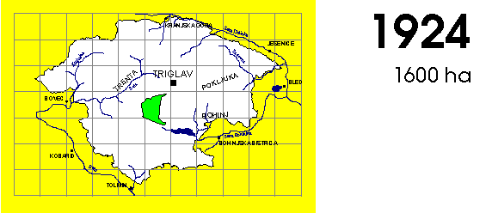
Zgodovina
1924 – je bilo zavarovano območje 1600 ha.
1961 – je bil ustanovljen odlok o ustanovitvi TNP.
1981 – so bili sprejeti zakoni TNP o prepovedi,dejavnosti organizacije za varstvo narodnega parka,javna pooblastila in naravovarstvena nadzorna služba.

Slide 9
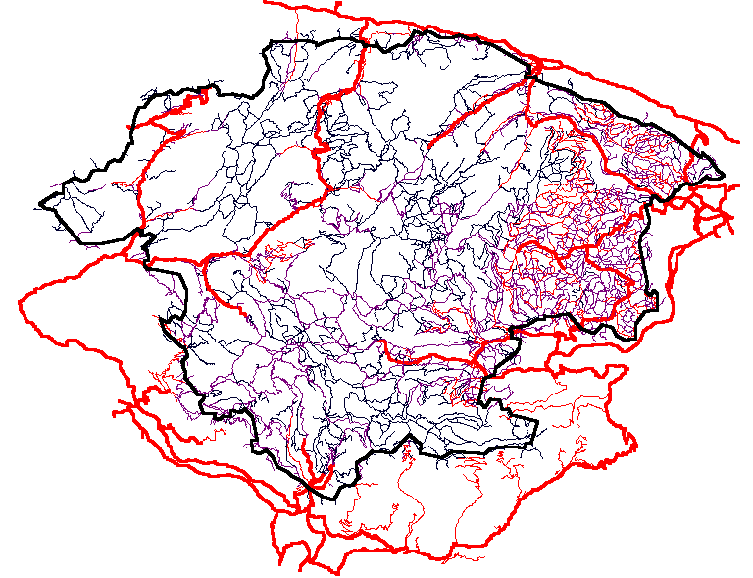
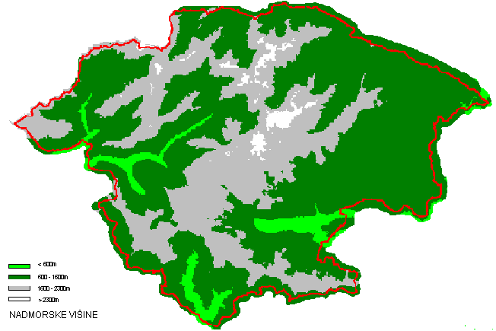
Dovozi in gozdne ceste

Slide 10
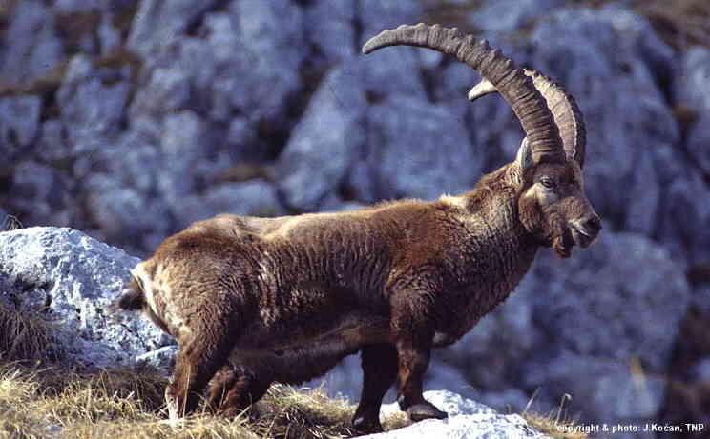
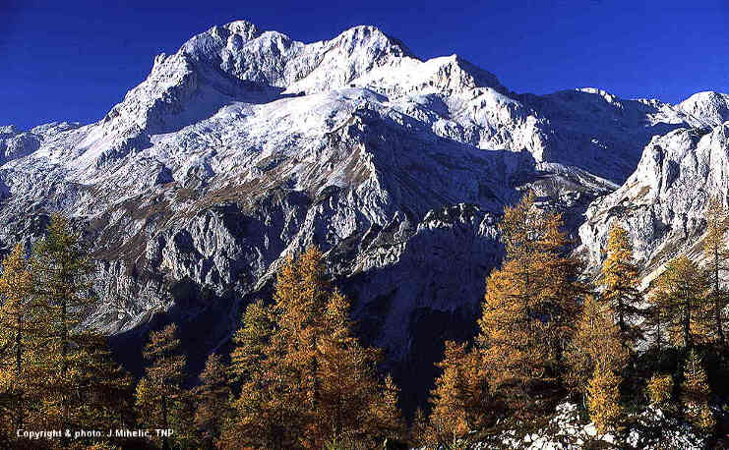
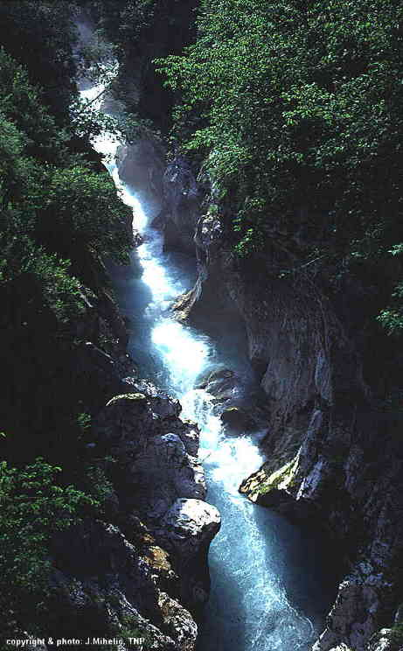
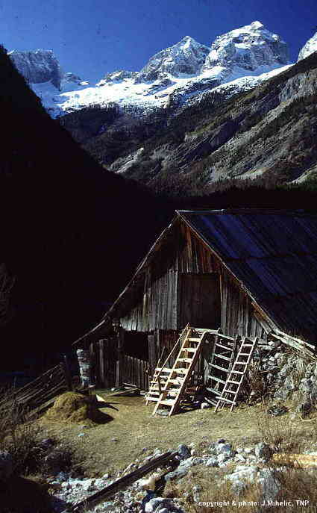
Kozorog,Triglav,Soča in Peca

